Slide 1
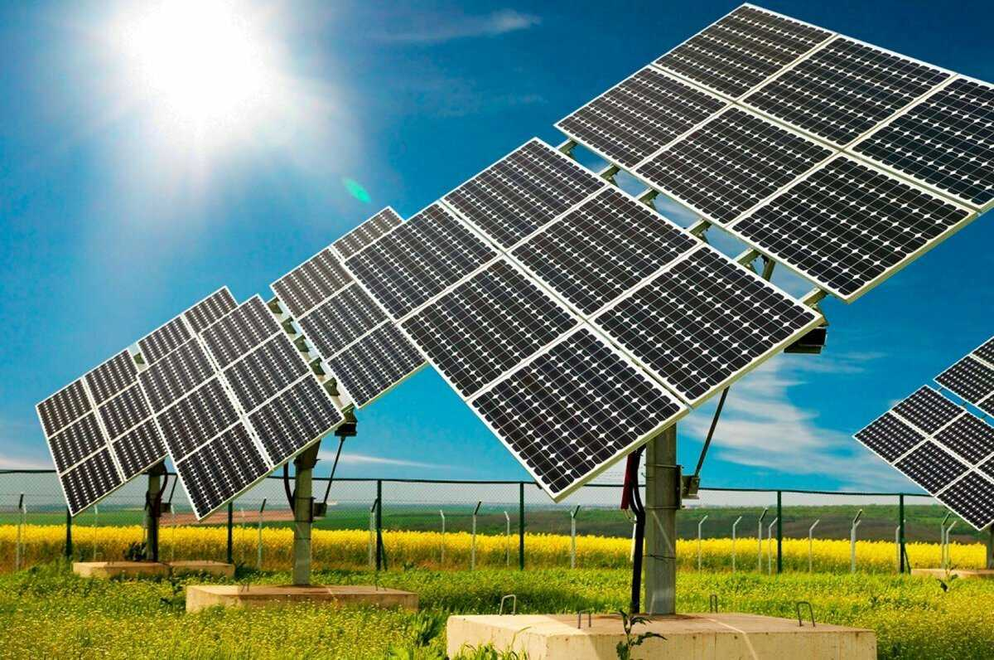



Энергосберегающий вагон на базе солнечных модулей с поворотным устройством
Руководитель проекта:
Берникова Ксения Александровна
Студент КрИЖТ ИрГУПС

Slide 2
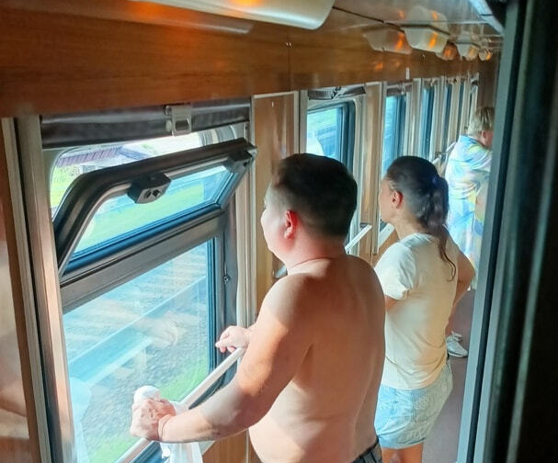
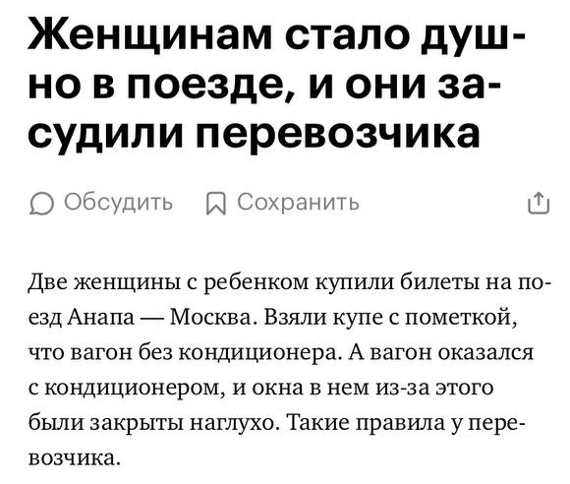



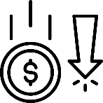
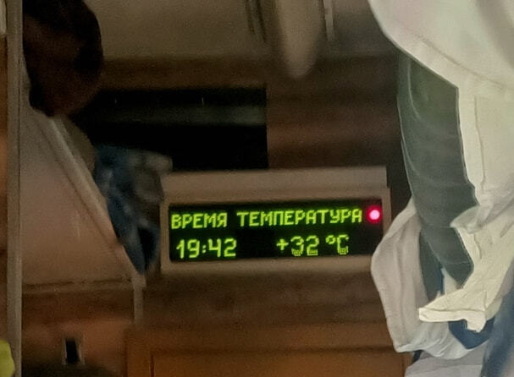

Проблема
2
Несоответствие температуры внутри пассажирского вагона
Негативные отзывы на компанию
Компенсация морального ущерба
40 % общих затрат на техническую эксплуатацию электрооборудования
Ущерб для всей компании ОАО «РЖД»

Slide 3
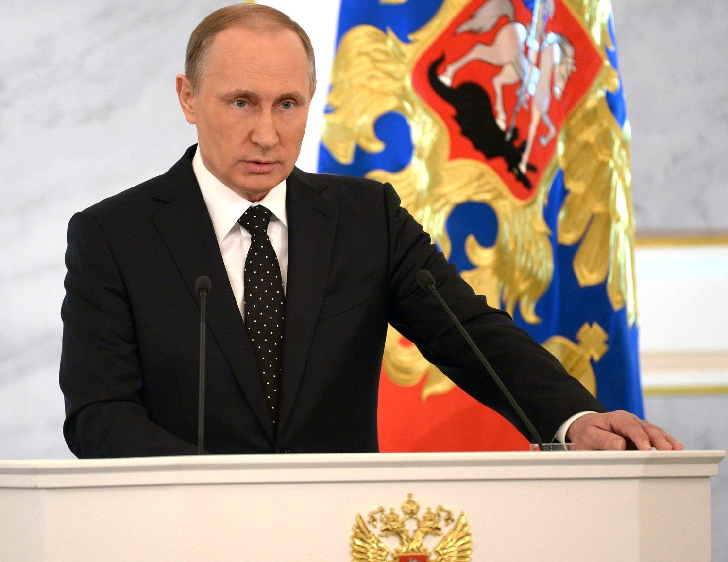
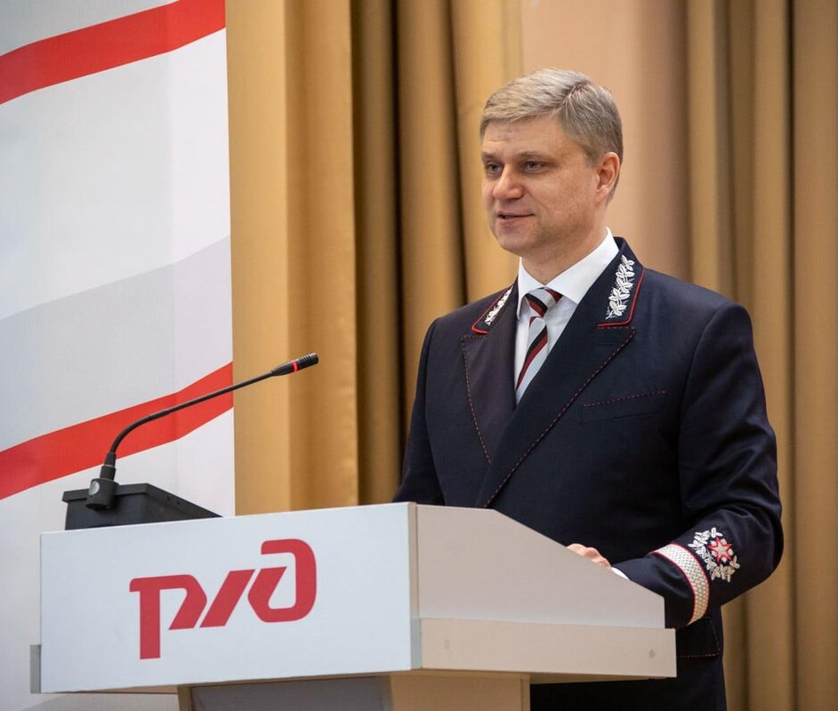

«Доля возобновляемых источников энергии в Российской энергосистеме должна достичь 3-5 %»
Путин В.В.
«Вектором развития ОАО «РЖД» является переход на альтернативные источники энергии»
Белозеров О.В.

Slide 4
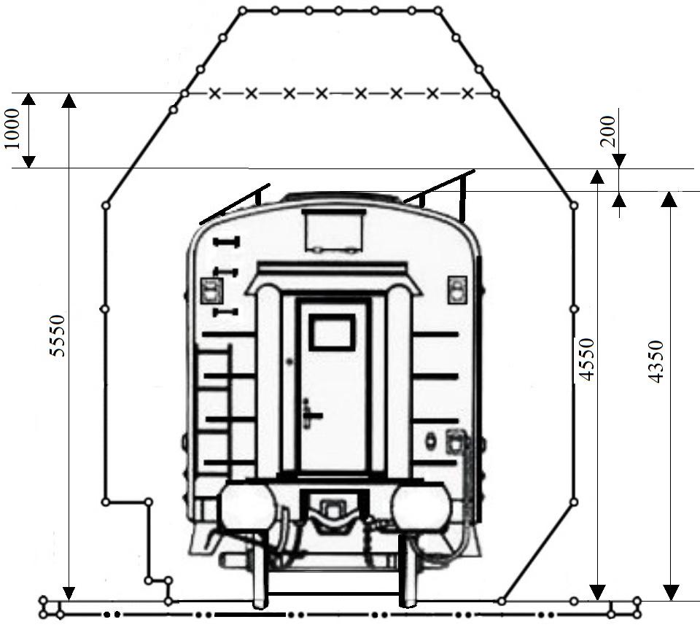
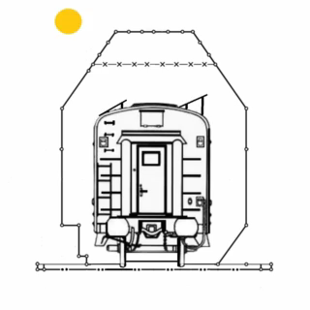
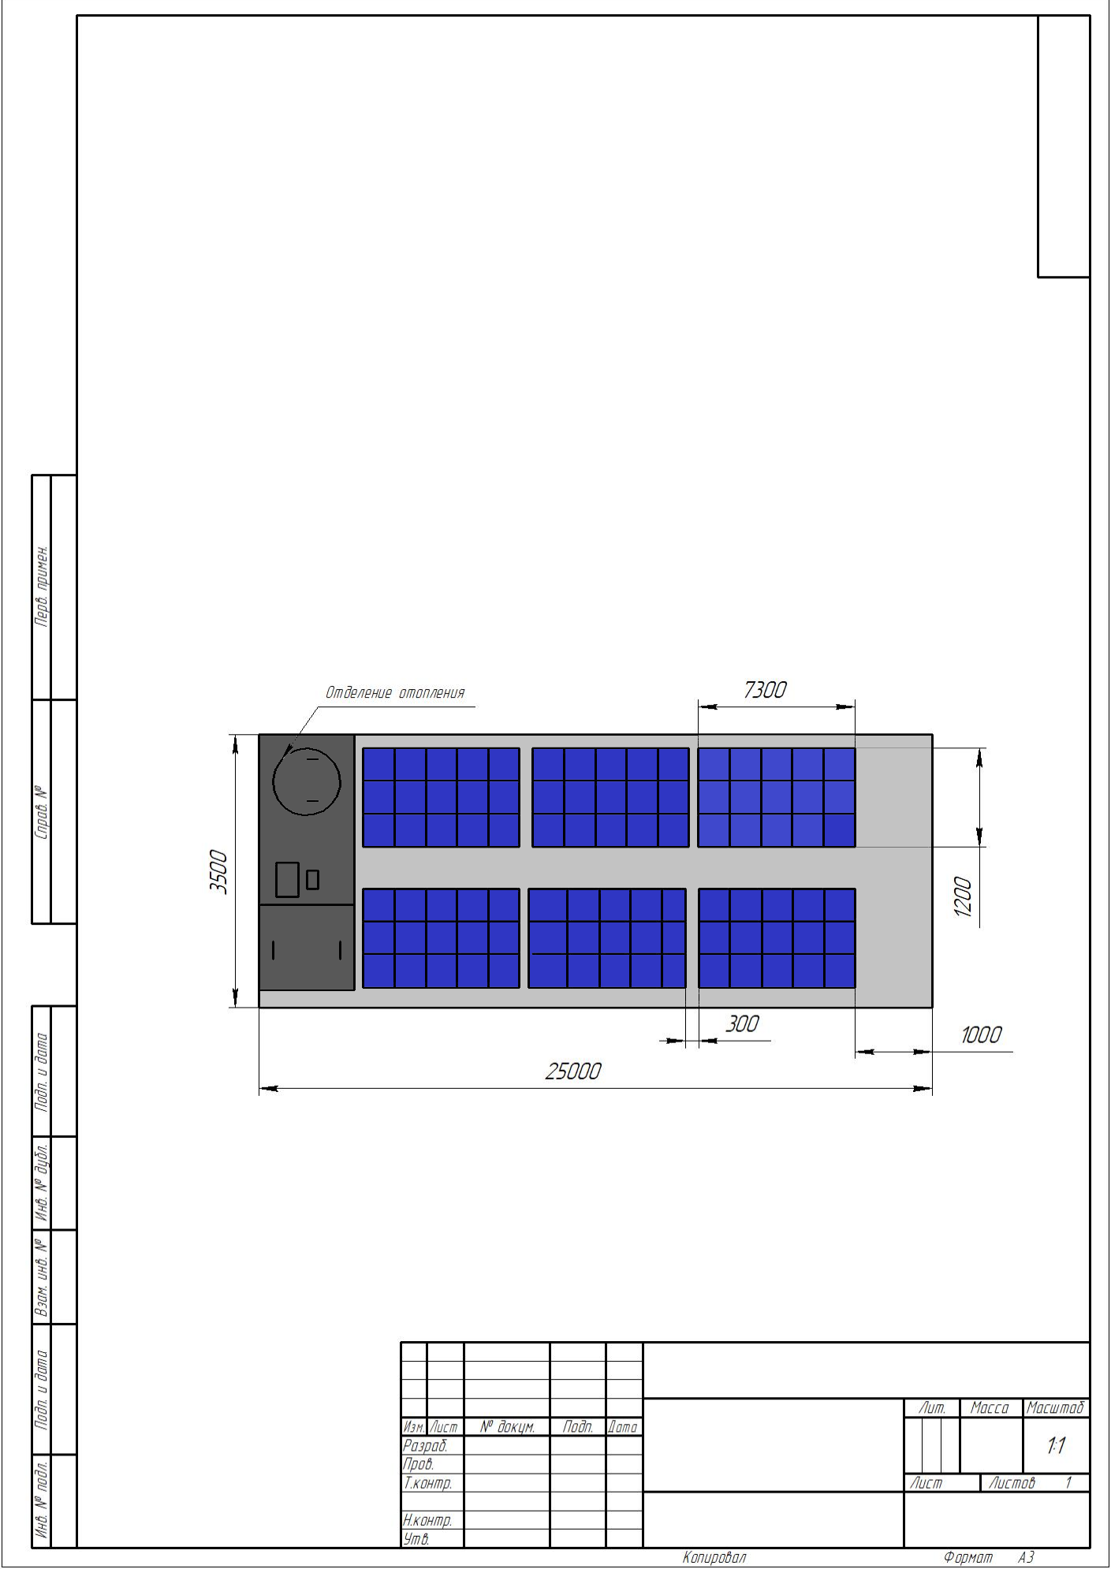

Решение
4
Вагон, оснащенный предлагаемой установкой в габаритной рамке
Принцип действия предлагаемого устройства
Схема размещения солнечных модулей на крыше пассажирского вагона
Преимущества предлагаемого продукта:
установка имеет ориентацию на солнце, что позволит повысить КПД солнечных модулей на 10 %;
вырабатывается 12,6 кВт в сутки, что позволит обеспечить работу электрических приборов на длительных остановках и в аварийных режимах, а, следовательно, повысится уровень комфорта пассажиров.

Slide 5
Конкурентный анализ
5
Параметр | Наш Продукт | ТЭМ18ДМ | Leo Liner | DEMU(Diesel Electric Multiple Unite) | Гибридный поезд
Ориентация солнечных батарей | Да | Нет | Нет | Нет | Нет
Выработка электроэнергии за сутки | 12,6 кВт | 11,2 кВт | 10,3 кВт | 10,3 кВт | 9,8 кВт
Срок службы | 25 лет | 25 лет | 25 лет | 25 лет | 25 лет
Страна-производитель | Россия | Россия | Япония | Британия | Индия
Теоретическая проверка технологии в программе CSMgem
Результаты:
1) Подтверждение эффективности технологии на теоретическом уровне
2) Установлены термобарические параметры для создания газового гидрата
3) Определено количество ресурсов для создания газового гидрата

Slide 6

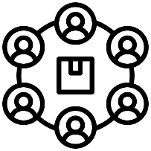
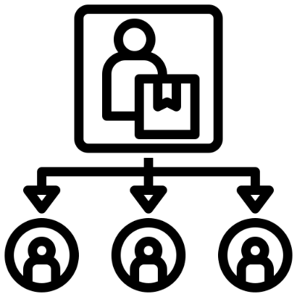






Бизнес-модель
6
7. Ключевые действия | 8. Ключевые партнеры | 2. Ключевые ценности | 4. Взаимоотношения с клиентами | 1.Сегменты потребителей
Исследование и разработки; Маркетинг и продажи; Поддержка и обучение клиентов. | партнерские отношения с поставщиками материалов и оборудования. |  |  | Крупные вагоностроительные заводы; ОАО «РЖД».
 |  |  | 3. Каналы продаж
 |  |  | - прямые продажи; - партнерские отношения; - присутствие в интернете (веб-сайт и интернет маркетинг)
 | 6. Ключевые ресурсы
5. Потоки доходов |  | 9. Структура расходов
снизит потребление электроэнергии пассажирскими вагонами не менее чем на 15 %;
2)снизит количество исков от пассажиров.
- техническое обучение;
- персональная поддержка
материальные ресурсы;
человеческие ресурсы;
финансовые ресурсы.
- продажа продукта рынку.
затраты на исследования и разработки;
маркетинг;
расходы на обеспечение соответствия

Slide 7

Анализ рынка TAM-SAM-SOM
7
TAM
2,38
млрд. руб
SAM
1,12 млрд. руб
Наш реально достижимый рынок
SOM
373,8
млн. руб

Slide 8
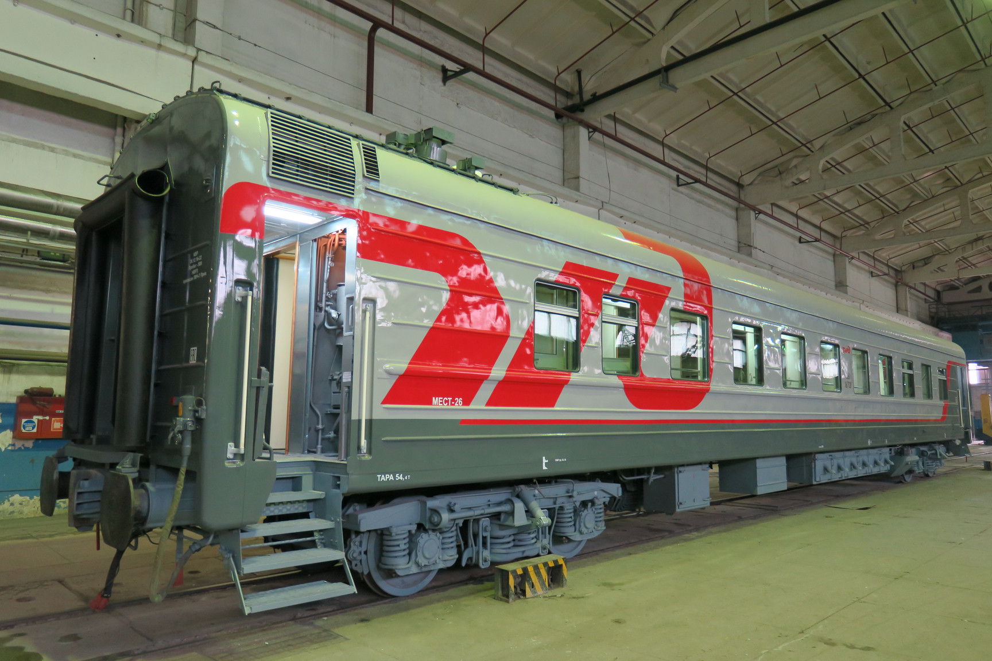







Этапы реализации проекта
8
Проведение предварительных испытаний, корректировка конструкторской документации
Разработка технического решения и алгоритма работы
Проведение испытаний на подвижном составе, доработка
1-3
месяца
1-3
месяц
4-9
месяц
10-12 месяц
13-18 месяц
19-22 месяц
23-24 месяц
Участие в акселерационной программе КрИЖТ ИрГУПС
Разработка эскизной конструкторской документации, разработка макетного образца
Разработка конструкторской документации, изготовление опытного образца
Выход на рынок

Slide 9

Эффективность работы нашего продукта
9
Параметры | Денежные средства
Первоначальные единовременные инвестиционные вложения, млн. руб. | 4,5
Расходы за год, млн. руб. | 9,6
Доход от продаж за год, млн. руб. | 420
Чистая прибыль, млн. руб. | 3,7
Рентабельность проекта (PL) | 1,8
Рентабельность проекта, % | 10,08
Срок окупаемости, год | 1,2

Slide 10
Экономический эффект от внедрения предлагаемого продукта на 1 пассажирский вагон
10
Параметры | Денежные средства
Капитальные вложения на 1 вагон, тыс. руб. | 1400
Экономический эффект от исключения компенсаций пассажирам из-за несоответствия температурных условий, тыс. руб. | 1870
Амортизационные отчисления | 93 500
Техническое обслуживание | 37 400
Общий экономический эффект, тыс. руб. | 1 739
Срок окупаемости, год | 0,8

Slide 11



Задел проекта
11

Slide 12
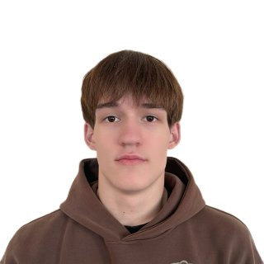
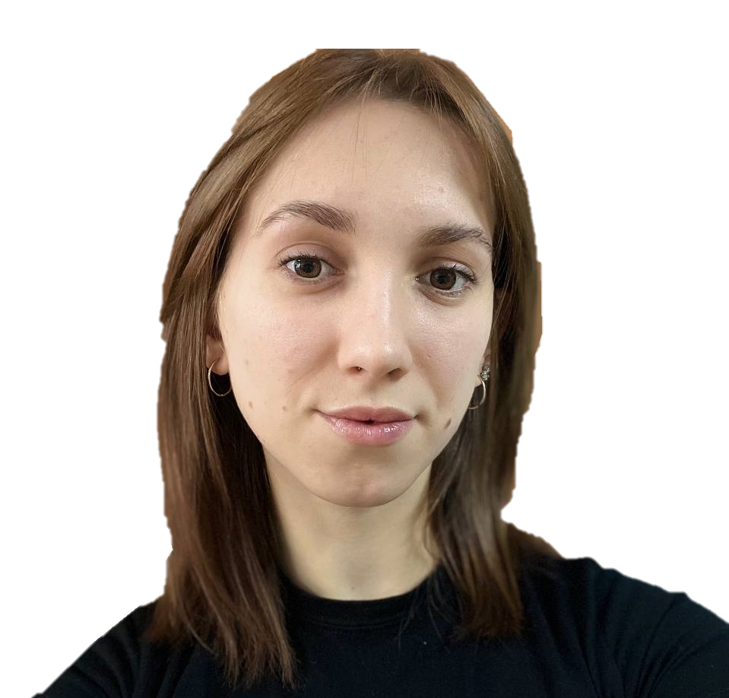
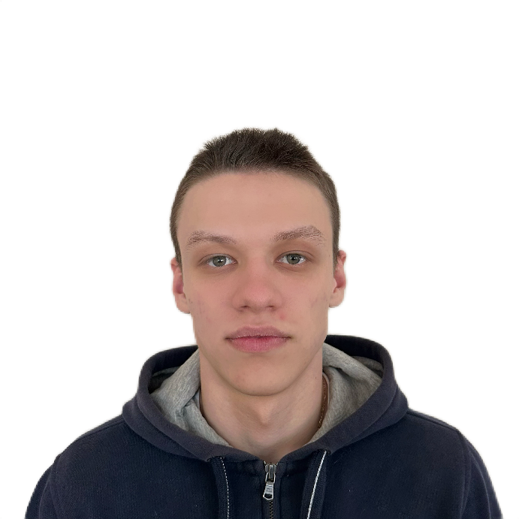
Команда
12
Инженер
Разработка новых конструкций оборудования, проведение испытаний, расчет ТЭО
Руководитель проекта
Определяет структуру работы и достоверность научных результатов
Программист
Разработка алгоритмов управления, сборка макета и опытного образца, проведение испытаний
Коробейников Даниил Николаевич
Берникова Ксения Александровна
Морозов Данил Васильевич
Программист
Разработка алгоритмов управления, сборка макета и опытного образца, проведение испытаний

Slide 13

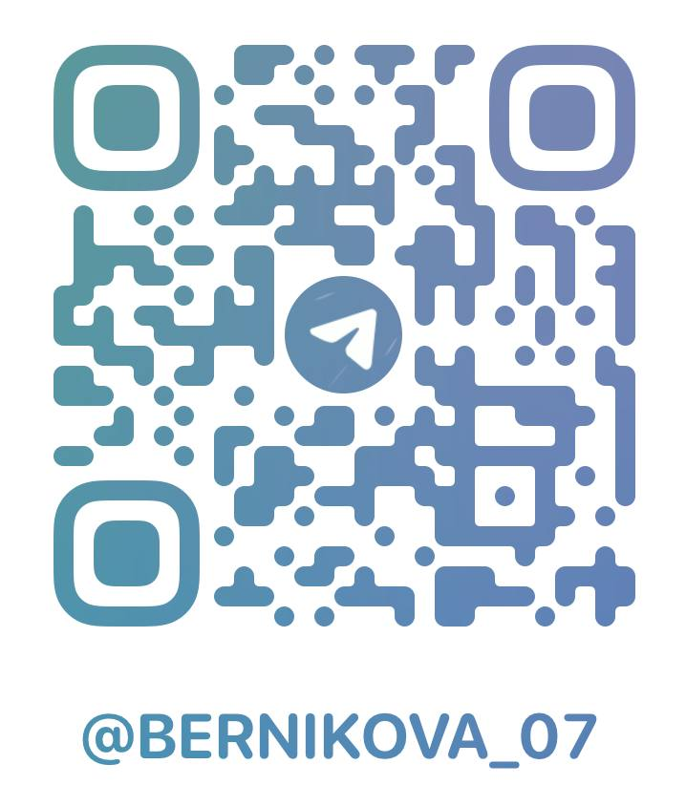

Контакты
Берникова Ксения
+7 (902) 964 35-42
kse.bernikova8@mail.ru

